Slide 1





Basic Computer Architecture
Session 3

Slide 2
Hardware of Computer Architecture
Hardware (Perangkat Keras) 🡪Perangkat Fisik 🡪Perangkat/rangkaian elektronika pada komputer.

Slide 3
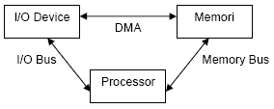
Hardware
Skema Hardware Sederhana

Slide 4
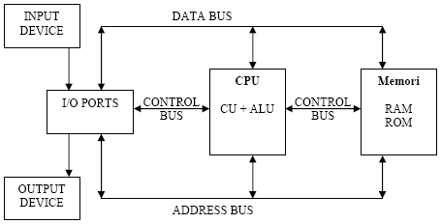
Skema Hardware Lengkap

Slide 5
MAINBOARD / MOTHERBOARD
Papan rangkaian utama berfungsi sebagai pusat pengendali yang mengatur kerja dari semua komponen yang tersambung padanya. Selain itu juga mengatur pemberian daya listrik pada setiap komponen PC

Slide 6
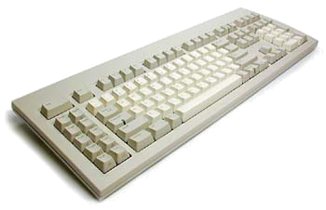
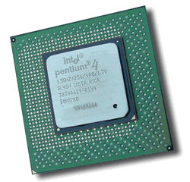
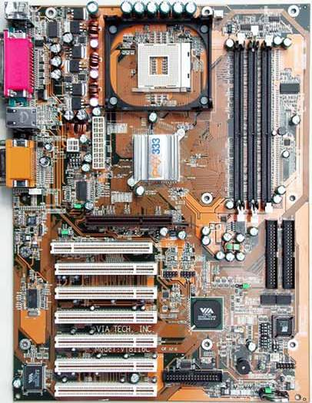
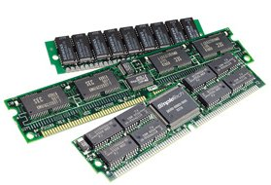
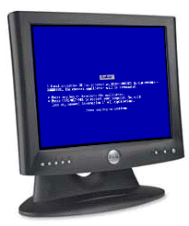
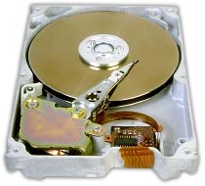
Major Computer Components
CPU
memory
motherboard
hard drive

Slide 7
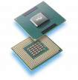
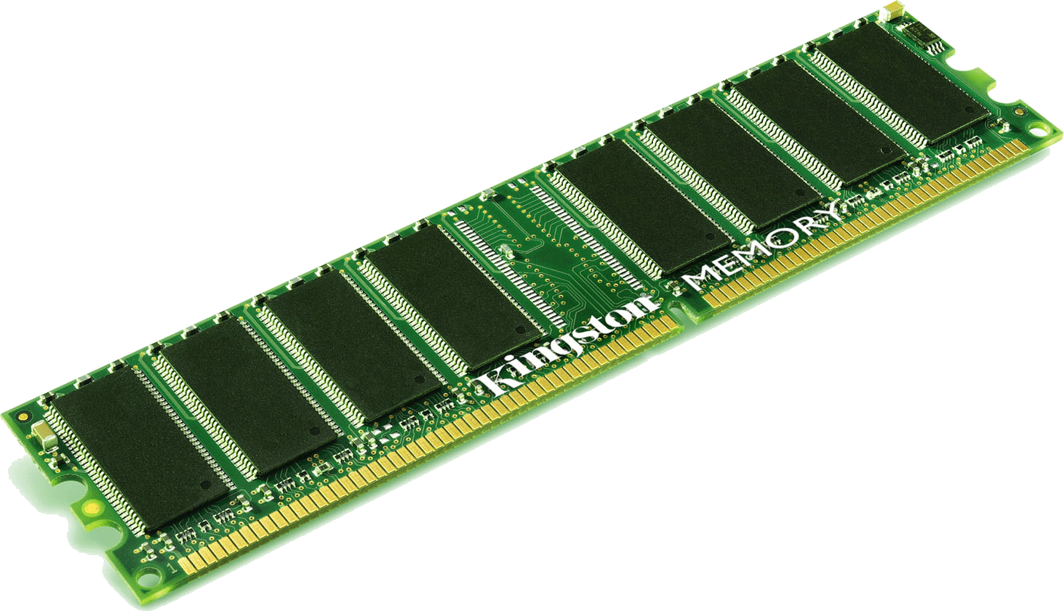
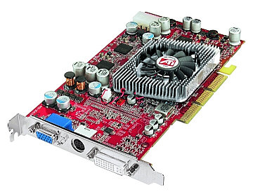
Perangkat Komputer
Tersusun atas tiga perangkat utama :
Prosesor
Memori
Input-output

Slide 8



Prosesor
Prosesor, merupakan bagian dari perangkat keras komputer yang melakukan pemprosesan aritmatika dan logika serta pengendalian operasi komputer secara keseluruhan.
Prosesor terdiri atas dua bagian utama, yaitu ALU (Arithmetic Logical Unit) sebagai pusat pengolah data dan Control Unit sebagai pengontrol kerja komputer.

Slide 9
Kecepatan Prosesor
Kecepatan kerja prosesor biasanya ditentukan oleh kecepatan clock dari Control Unit-nya.
Jika prosesor memiliki frekuensi clock 350 MHz, berarti kecepatan pemprosesan satu instruksinya adalah
T = 1/f = 1/(350 x 10⁶ Hz)
= 0,286 x 10⁻⁸ detik.

Slide 10
Memori
Memori, berdasarkan fungsinya dibagi menjadi dua yaitu:
Primary Memory, dipergunakan untuk menyimpan data dan instruksi dari program yang sedang dijalankan. Biasa juga disebut sebagai RAM. Karakteristik dari memori primer adalah:
Volatil (informasi ada selama komputer bekerja atau hidup)
Kecepatan tinggi
Akses random (acak)

Slide 11
Secondary Memory, dipergunakan untuk menyimpan data atau program biner secara permanen. Karakteristik dari memori sekunder adalah:
non volatil atau persistem
kecepatan relatif rendah (dibandingkan memori primer)
akses random dan sekuensial
Contoh memori sekunder : floppy, harddisk, CD ROM, magnetic tape, optical disk, dll.

Slide 12
I/O Device
Input-Output Device, merupakan bagian yang berfungsi sebagai penghubung antara komputer dengan lingkungan di luarnya. Dapat dibagi menjadi dua kelompok, yaitu :
Input Device (Piranti Masukan), berfungsi sebagai media komputer untuk menerima masukan dari luar. Contoh: keyboard, mouse, touch screen, scanner, camera, modem, network card, dll.
Output Device (Piranti Keluaran), berfungsi sebagai media komputer untuk memberikan keluaran. Contoh: Monitor, Printer, Speaker, Plotter, Modem, network card, dll

Slide 13
Ingat bagian I/O pada Skema Hardware!
BUS

Slide 14
BUS
Data Bus: Adalah jalur-jalur perpindahan data antar modul dalam sistem komputer. Karena pada suatu saat tertentu masing-masing saluran hanya dapat membawa 1 bit data, maka jumlah saluran menentukan jumlah bit yang dapat ditransfer pada suatu saat. Lebar data bus ini menentukan kinerja sistem secara keseluruhan. Sifatnya bidirectional, artinya CPU dapat membaca dan menerima data melalui data bus ini. Data bus biasanya terdiri atas 8, 16, 32, atau 64 jalur paralel.
Address Bus: Digunakan untuk menandakan lokasi sumber ataupun tujuan pada proses transfer data. Pada jalur ini, CPU akan mengirimkan alamat memori yang akan ditulis atau dibaca. Address bus biasanya terdiri atas 16, 20, 24, atau 32 jalur paralel.
Control Bus : Digunakan untuk mengontrol penggunaan serta akses ke Data Bus dan Address Bus. Terdiri atas 4 sampai 10 jalur paralel

Slide 15

Thanks

Slide 16
Diskusikan mengenai perbandingan teknologi :
AMD dan Intel (definisi, teknologi, harga, target pasar dll)
GTX dan RTX dari Graphic Card (definisi, teknologi, harga, dll)
Hardisk dan SSD (definisi, teknologi, kecepatan, harga, dll)
NB. Semakin kompleks pembahasan semakin banyak point yang diperoleh.

